Slide 1
CG実験 テーマ：三色

Slide 2
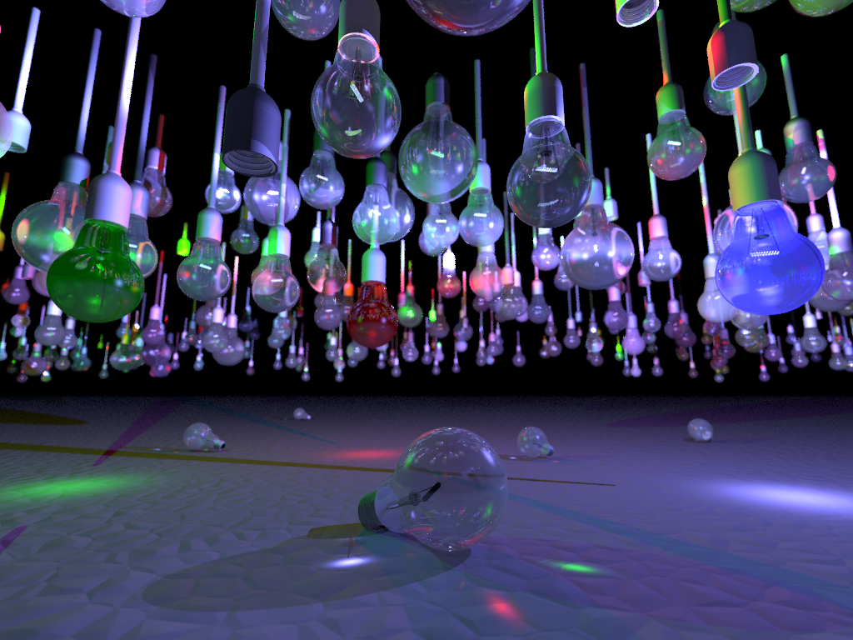
テーマ：三色 『ドロップアウト』
ポイント
三色 = RGBの単色光
ガラスの表現
無数の電球

Slide 3
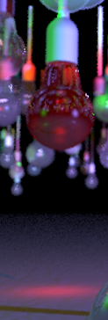
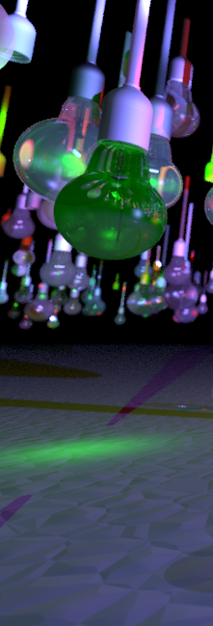
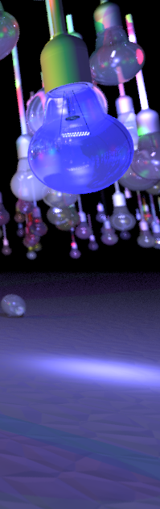

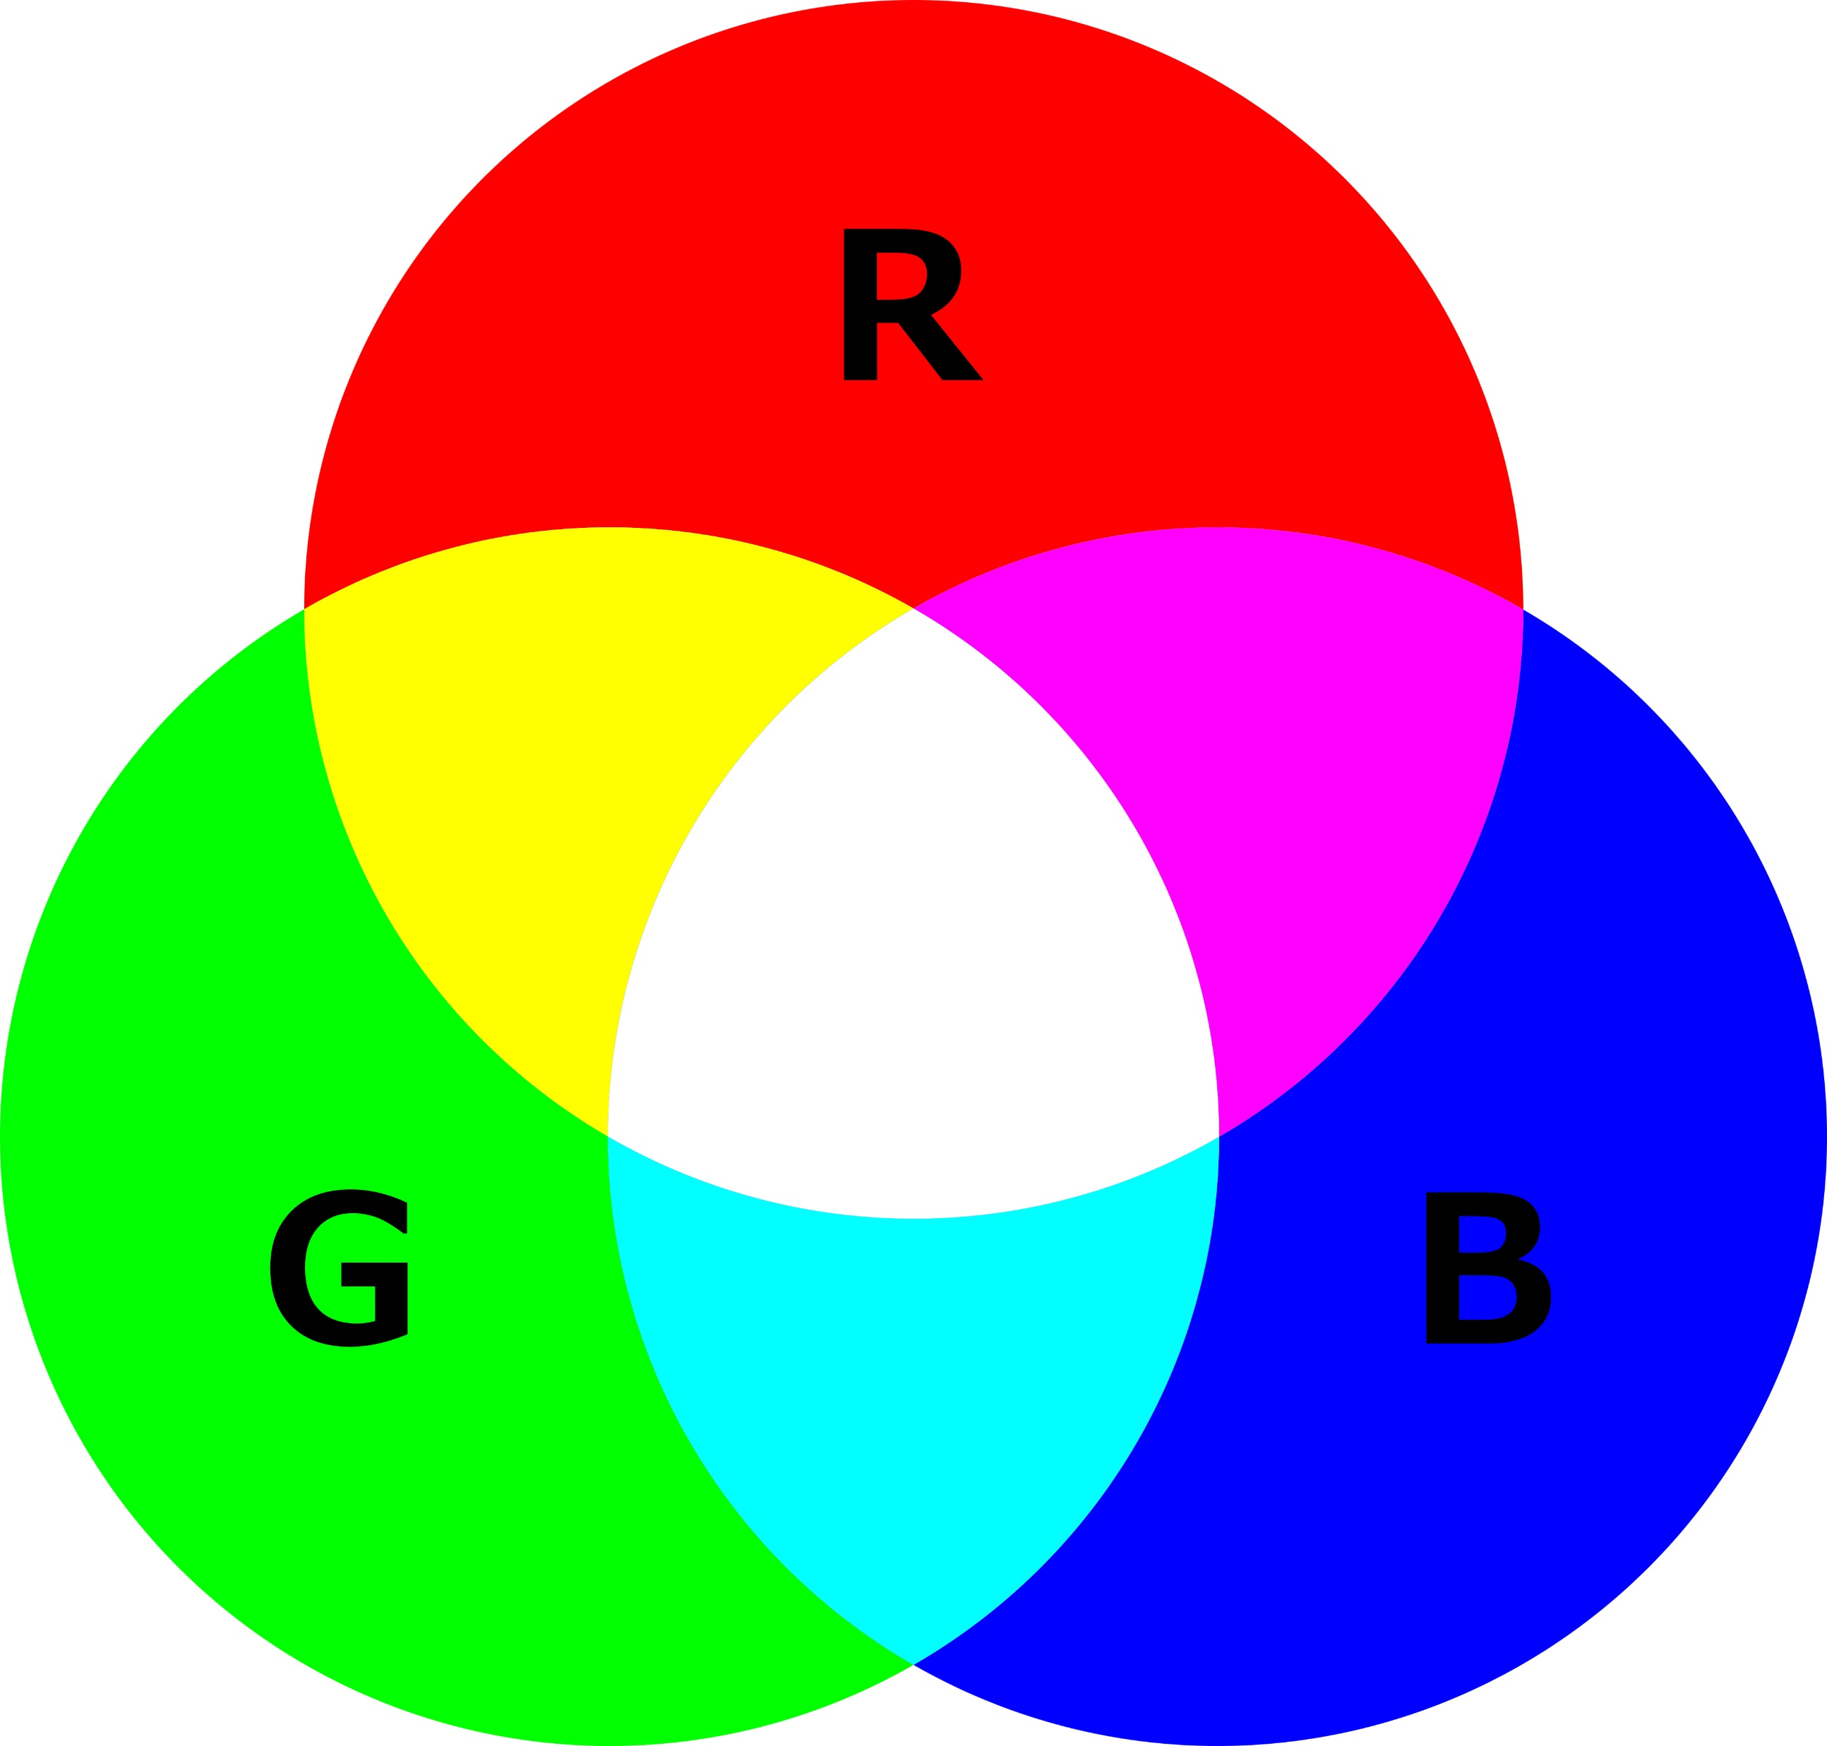
三色 = RGBの単色光
黄
シアン
マゼンタ

Slide 4
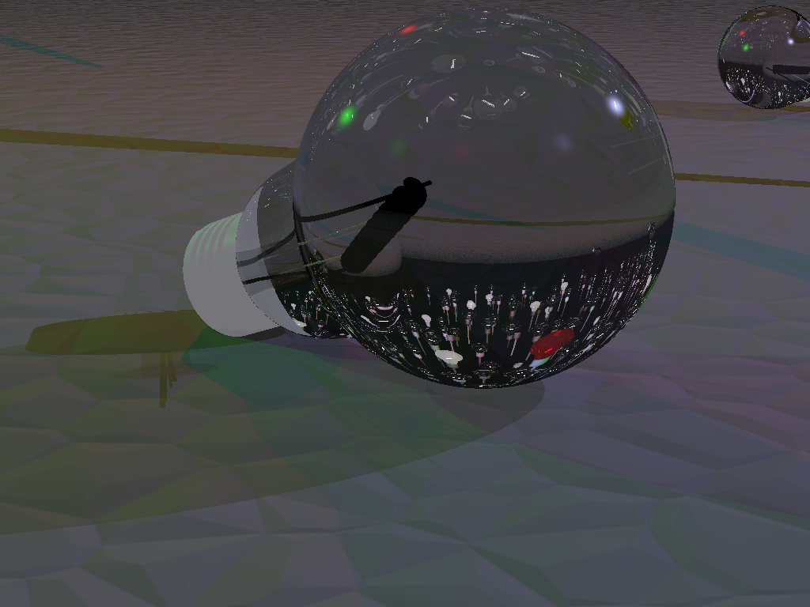
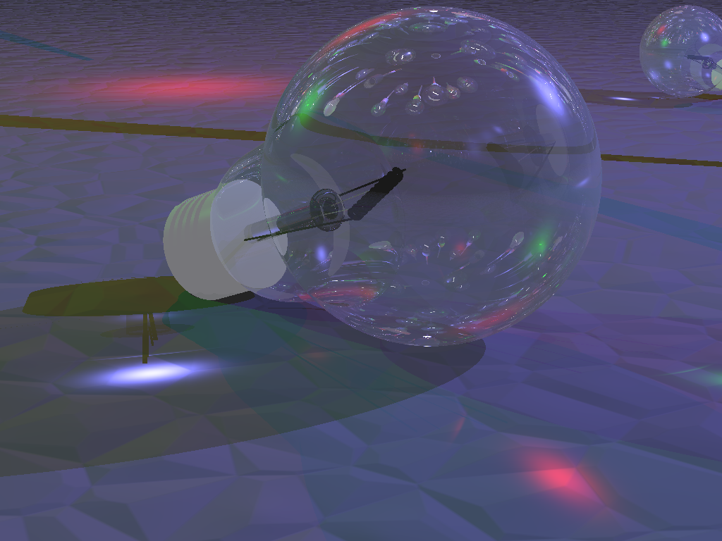
ガラスの表現
#macro T_Glass(clr)
texture {
pigment{clr}
finish {
ambient 0.0
diffuse 0.0
reflection 0.1
phong 0.3
phong_size 90
}
}
×２
#macro myM_Glass(clr)
material{
T_Glass(clr)
interior{
I_Glass
}
texture{
pigment{rgbt<1, 1, 1, 0.9>}
}
T_Glass(clr)
}
#declare I_Glass =
interior{
ior 1.01
caustics 2
fade_distance 0.01
fade_power 0.01
}
material{M_Glass texture{pigment{clr}}}
myM_Glass(clr)

Slide 5
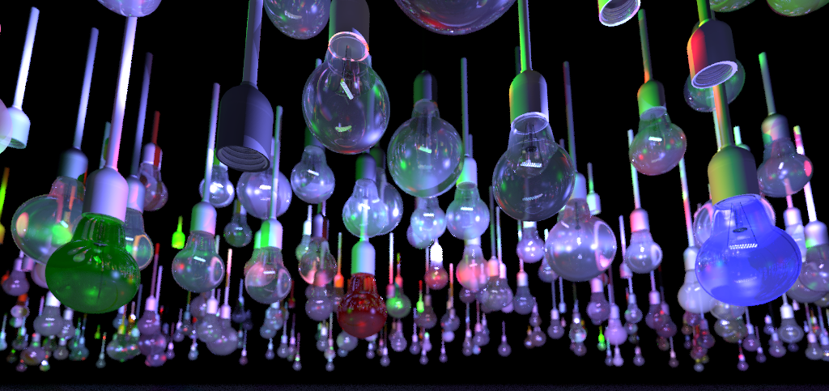
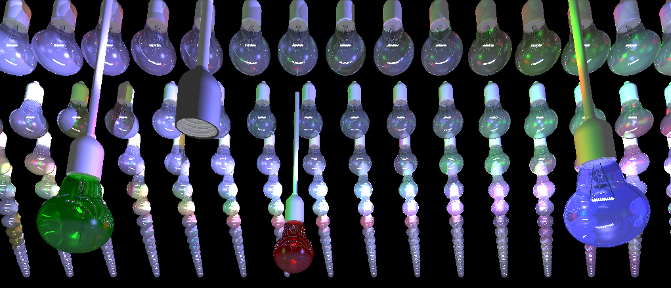
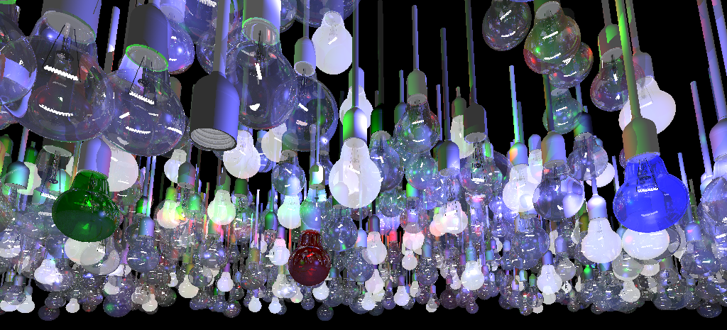
無数の電球
多様性
＆
生成頻度

Slide 6
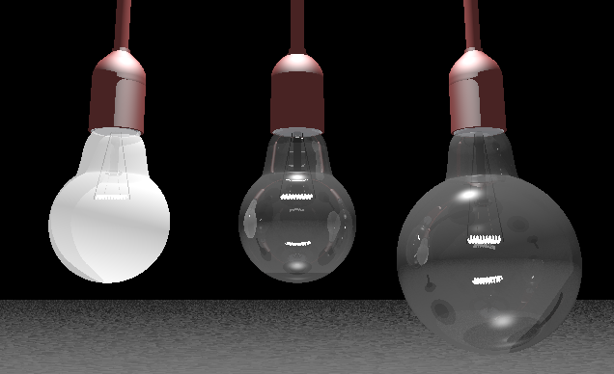
多様性 - 無数の電球
乱数生成
生成のランダム性
生成位置からのずれ
ガラス球の形状
ソケット・ケーブルの色
など

Slide 7
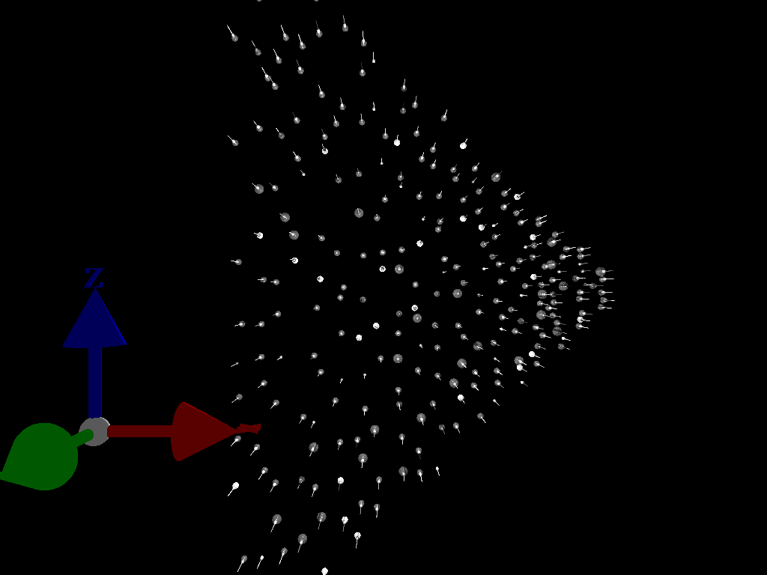
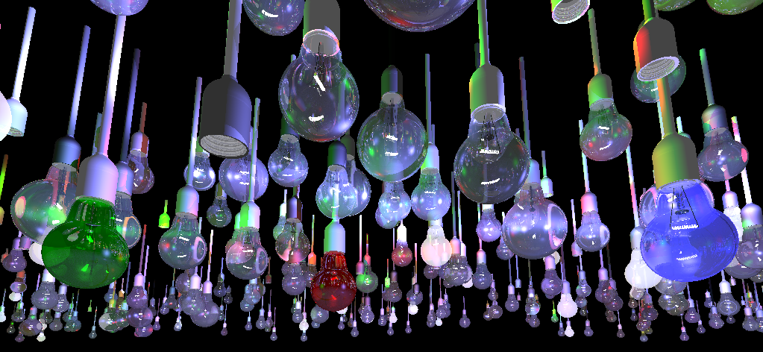
生成頻度 - 無数の電球

Slide 8
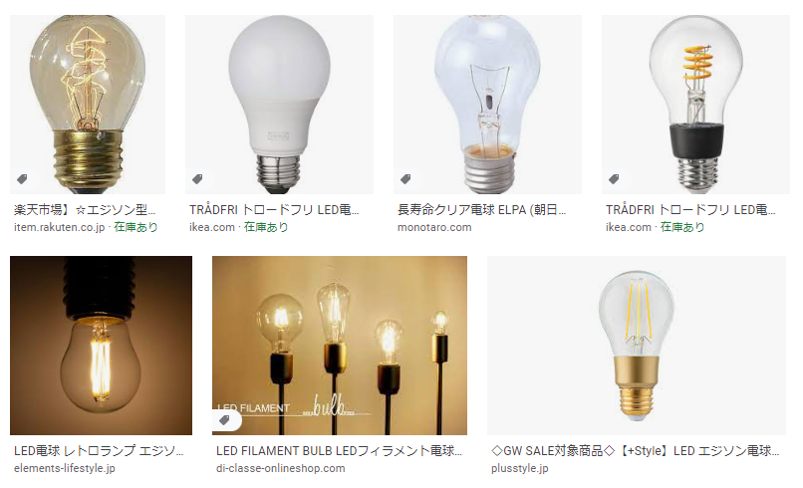
課題
多様性の貧弱さ
電球は色・大きさのみの違い
縦長のガラス球
棒状フィラメント etc…
生成における衝突可能性
ある程度の対策はした
特に大きなガラス球が並ぶと危ない
出典：Google 画像検索「電球」

Slide 9
ご清聴ありがとうございました．

Slide 10
講評・質問

